Slide 1
Ağ Bağlantı Cihazları

Slide 2
Ağ Arayüz Kartı(NIC-Network Interface Card)
Ağ kablosunun veya ağ sinyalinin değer kazandığı bilgisayar donanımıdır.
Günümüz bilgisayarlarının (laptop, notebook,…) genelinde anakartta tümleşik olarak gelmektedir.
Laptoplarda harici olarak PCMCIA yuvaya da takılarak kullanılabilir.
Ethernet kartları, birbirinden ayırt edilmek için üzerinde MAC(Media Access Control) adı verilen bir adres barındırırlar ve her kartın MAC adresi birbirinden bağımsızdır.
MAC adresi 48 bitlik bir adrestir. 2^48 adet MAC adresi tanımlanabilir.
2^48=281.474.976.710.656

Slide 3
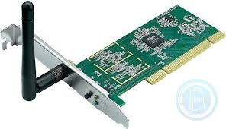
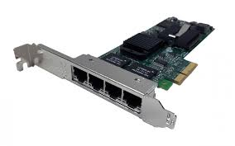

Slide 4
Ethernet Hub
Yıldız topolojilerde ağın merkezinde bulunur.
Ağdaki tüm cihazlar Ethernet kartları üzerinden hub a bağlıdır.
Göndericiden gönderilen veri ağdaki bütün cihazlara gönderilir. Fakat sadece alıcı tarafından alınır.
Ancak ağın tamamına veri dağıtıldığı için ağda trafik sebebi ile gecikmeler gerçekleşir.
Halka topolojide Hub benzeri MAU(Multiple Access Unit) bulmaktadır.
Hub kullanılan ağlarda genelde çift burgulu kablo kullanılmaktadır.
Birden fazla hub cihazı birbirine bağlanılmak istendiğinde is koaksiyel,çift burgulu ve fiber optik kablo ile birbirine bağlanabilir.
Hub lar ile ağımızı genişletmek istediğimizde kullanabileceğimiz max. Hub sayısı 3 tür.

Slide 5
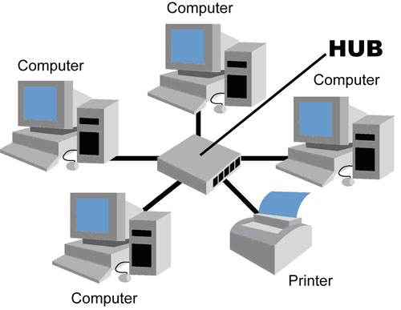
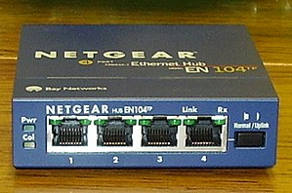

Slide 6
Hub lar birbirine bağlanırken izlenecek yollar
Hublardan birinde uplink port diğerinde normal porta çift burgulu kablo ile bağlantı yapılarak.
Hubların ikisi çift burgulu çapraz kablo ile herhangi portlar kullanılarak bağlanılabilir.

Slide 7
Hub Çeşitleri
Aktif Hub
Gelen sinyalleri güçlendirerek iletir. Çift burgulu kablolardaki 100m sinyal iletim sınırını arttırmak için kullanılır.
Pasif Hub
Gelen sinyalleri güçlendirmeden direk yönlendirir.

Slide 8
Ethernet Switch
Veri iletimini anahtarlamalı olarak gerçekleştirirler, veriyi alan cihaz ve gönderen cihaz arasında yol kurularak iletime geçirilir.
Performansları hub lara göre oldukça iyidir.
Üzerlerindeki MAC adres tablosu sayesinde her bir portuna bağlı cihazın adresini bilerek ona göre üzerine gelen veriyi yönlendirir.
Yıldız topolojisinin merkezinde kullanılmaktadır.
Eğer verinin gönderileceği adres Ethernet switch tarafından bulunamaz ise veri tüm portlara bağlı cihazlara gönderilir.
Verici ve alıcı adreslerinin aynı olması durumunda ise veri silinir.

Slide 9
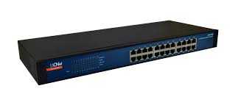

Slide 10
Ethernet Swich ler birbirine bağlanırken izlenecek yollar
Uplink portu genel olarak bulundurmazlar.
Bağlantı yapılırken düz veya çapraz kablo kullanılabilir.

Slide 11
Ethernet Swich Çeşitleri
Cut Through Mod
Sadece hedef adres saklanır, hata denetimi yapılmaz. Veri iletim süresi kısadır.
Store and Forward Mod
Veri buffer a atılır ve hata denetimi yapılır. Eğer veri hata içermiyorsa alıcı adrese iletim gerçekleştirilir.
Bu tip switchler Katman-2 (Veri Bağı Katmanı) tiptedir.
Katman 3 Switchler (Yönetilebilir Switch)
Katman-2 switchlerin bütün özelliklerini barındırırlar.
Üzerindeki yazılımlar sayesinde ağ trafiğini yönetebilirler.
SNMP (Simple Network Management Protocol) gibi protokolle ağdaki bütün cihazların yönetimi gerçekleştirilebilir.
Yönetilebilir switch ve router ın ortak özelliklerine sahiptir.

Slide 12
Repeater(Tekrarlayıcı)
Sinyal mesafesi bir ağ sistemi oluşturulurken en büyük problemlerden biridir.
UTP kablolar sinyali max. 100m kadar iletmektedir.
Repeater alınan sinyali güçlendirerek ve zamanlayarak tekrar iletir.
Çoğunlukla kablosuz ortamlarda kullanılırlar, kablolu ortamda switch, hub ve router gibi cihazlar tekrarlayıcı görevi görmektedirler.

Slide 13
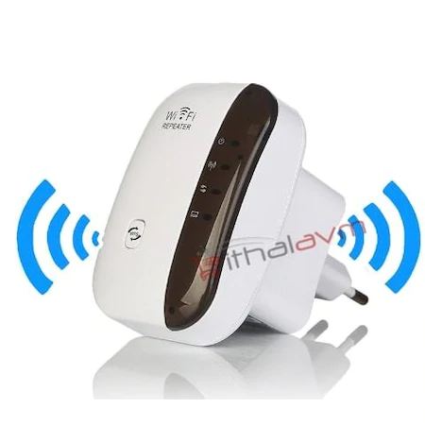

Slide 14
Bridge (Köprü)
Aynı protokolü kullanan bir veya birden fazla ağı birbirine bağlamaya yardımcı olur.
Bağlanacak ağlar farklı topolojilerde olabilir.
Gönderilen veri eğer birleştirilen ağlardan diğerinde ise veriye yön verir aksi durumda birleştirilen ağlar arsında veri iletimini kısıtlar ve ilgili ağ içerisinde veriyi tutar.
Hub ve swtich e göre avantajı, veri iletimi aynı ağ içerisinde gerçekleşiyorsa verinin diğer ağa geçişine izin vermemesidir.
Bilgisayar, yüklü yazılım veya işletim sistemi de olabilir.

Slide 15
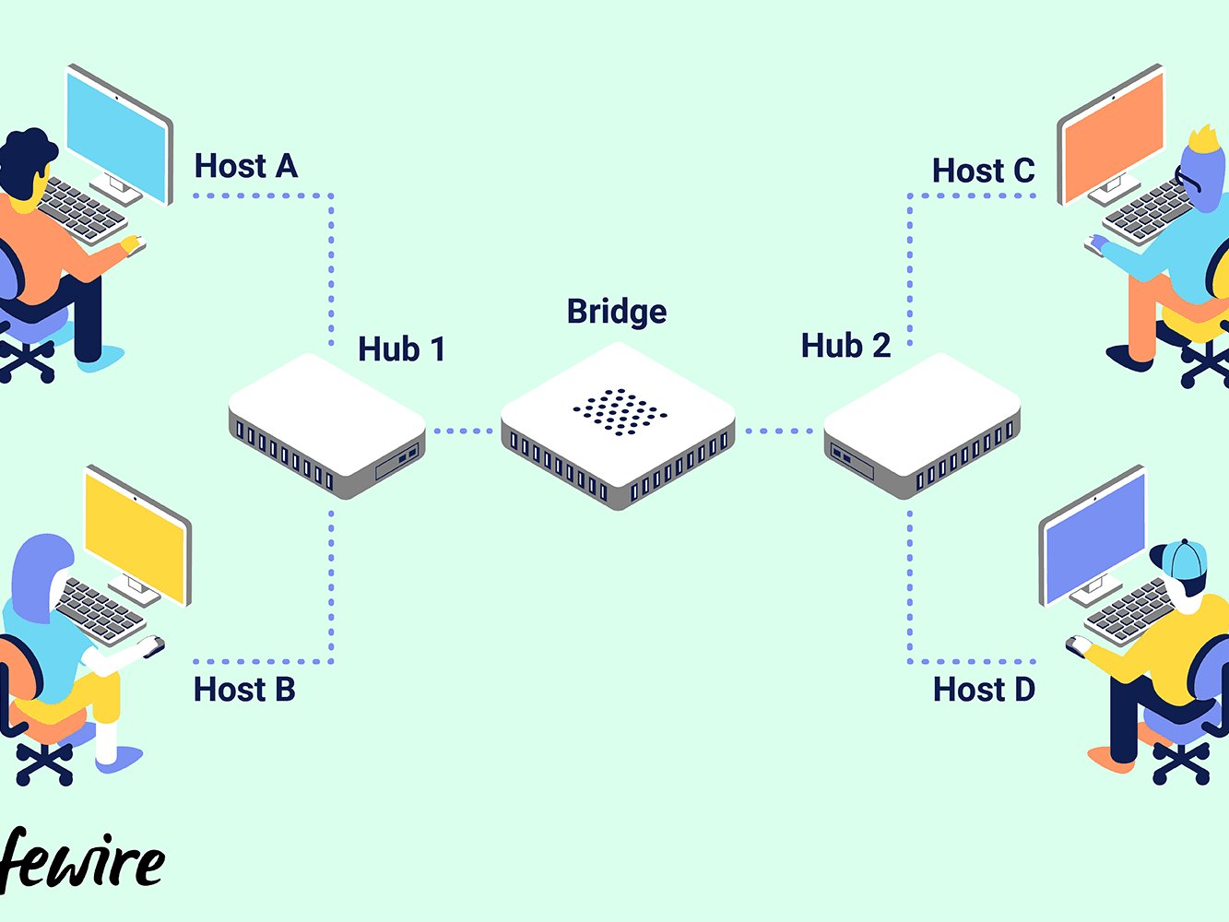
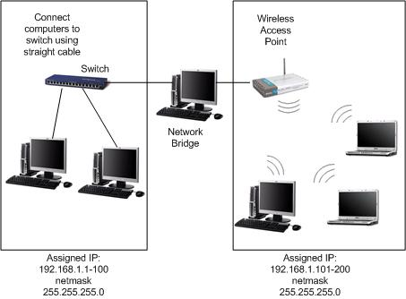

Slide 16
Router(Yönlendirici)
LAN-LAN, LAN-WAN, WAN-WAN gibi ağlar arası haberleşme için kullanılır. Ağlar arası veri iletimini sağlar.
Router ların kendi işlemcisi, eprom ve işletim sistemi vardır.
Router üzerinde programlama işlemi yapılabilir.
İletim için birden fazla yol içerisinde en iyi yolu seçer.
Ağ trafiğini azaltır.

Slide 17
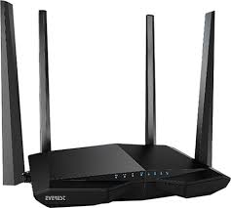

Slide 18
Router Çeşitleri
Dinamik Router
İletilecek en iyi veri yolunu kendi belirler.
Statik Router
İletilecek veri yolları el ile seçilir. Dinamik router lara göre daha güvenilirlerdir.

Slide 19
Gateway(Ağ Geçidi)
Farklı tipte olan ağları birbirine bağlamak için kullanılır.
IP-IPX, ISDN-X25
Bu cihaz bridge, switch veya router olabilir. Yazılımsal da olabilir.

Slide 20
Transceiver(Dönüştürücü)
Farklı fiziksel yapıdaki ağ kablolarının ve ağın bir bütünmüş gibi çalışmasını sağlayan cihazlardır.
UTP-FİBER iki kabloyu birbirine bağlamak için kullanılabilir.
UTP-Koaksiyel(BNC) iki kabloyu birbirine bağlamak için kullanılabilir.

Slide 21
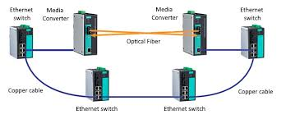

Slide 22
Firewall(Güvenlik Duvarı)
Ağ ile internet arasında gelen ve giden bütün verileri denetleyerek istenmeyen trafiği veya erişimleri engellemek için kullanılır.
IP filtreleme, port filtreleme, web filtreleme ve içerik filtreleme gibi özelliklere sahiptir.
Sadece bilgisayar ve ağ arasında değil, ağlar arasında da erişim denetimi yapabilir. Firewall bir yazılım olabileceği gibi, donanımda olabilir. Gerekli kısıtlama ile bir bilgisayar sadece Ofis ve gerekli programların kullanıldığı bir hale getirilebilir.

Slide 23
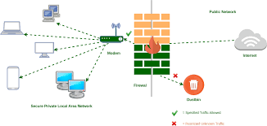

Slide 24
Firewall Çeşitleri
Stateful Inspection Firewall(Durumsal Denetim Güvenlik Duvarı)
İletilen veriyi kaynaktan hedefe kadar takip ederek, veri içerisinde daha önceden tanıtılmış zararlı koda rastlarsa veri iletimini durdurur.
Aplication Layer Firewall(Uygulama Katmanı Güvenlik Duvarı)
Verinin sadece başlık kısımları kontrol edilir ve uygulama katmanında kısıtlama yapar.
Örneğin, bir web sitesine erişilmek istendiği zaman isteğin içeriğine bakmaz önceden zararlı olarak tanıtılıp, tanıtılmadığı siteye erişimi belirler.

Slide 25
Access Point(Erişim Noktası)
Kablolu ağların kablosuz ağlara dönüştürülmesine veya kablosuz ağların etki alanının genişletilmesi için kullanılır.

Slide 26
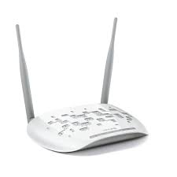

Slide 27
Modem
Modemler, telefon hatları yardımıyla bilgisayarların internete bağlanmasını sağlayan cihazlardır. Modülatör ve Demodülatör kelimelerinin birleşiminden oluşan bir isim yapısı vardır.
Bilgisayardan aldıkları analog verileri iletmek için kullanılırlar.

Slide 28
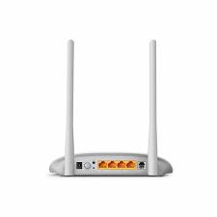

Slide 29
Modem Çeşitleri
Analog Modemler
Sayısal verileri analog sinyallere veya analog sinyalleri sayısal verilere dönüştürür.
Sayısal Modemler
Veriler sayısal olarak iletilir. Herhangi bir sayısal analog dönüşüm yapılmaz.
ADSL Modemler
Telefon hatları üzerinden internet erişimi sağlanır ve kablonun her iki ucundan ADSL modem bulunur. ADSL modem kullanılan telefon hatlarında eş zamanlı telefon görüşmesi de yapılabilir. Telefon görüşmesi 0 kHz-4 kHz arası frekansda, internet veri iletişimi ise 4 kHz-1100 kHz frekans aralığını kullanır.

